Slide 1

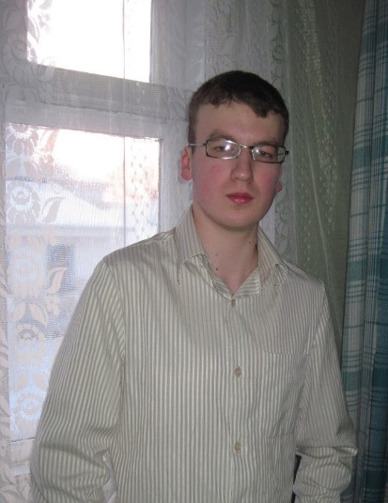
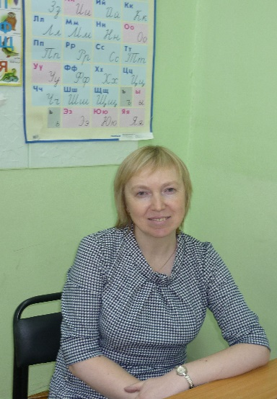
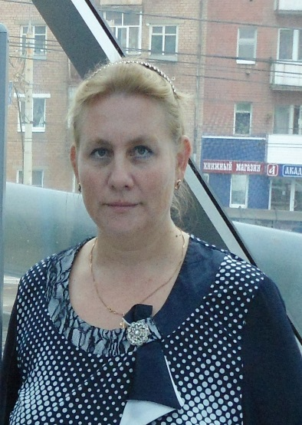
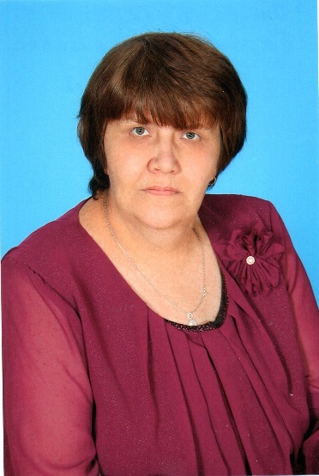
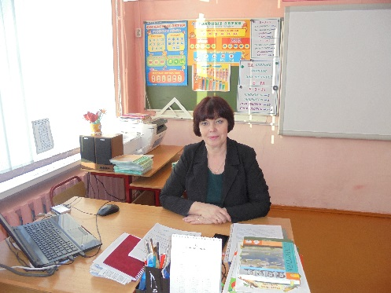
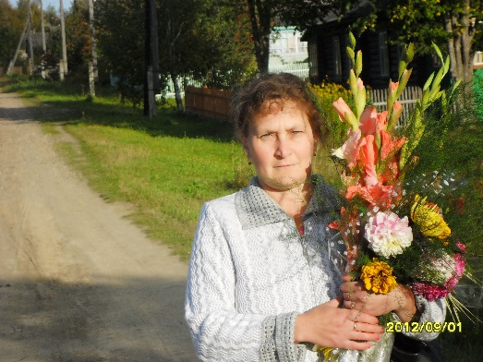
УЧАСТНИКИ
МУНИЦИПАЛЬНОГО КОНКУРСА
Дедов
Александр Петрович
Лебедева
Лариса Владимировна
Любимова
Татьяна Александровна
Балакирева
Надежда Евгеньевна
Румянцева
Валентина Михайловна
Разуваева
Татьяна Юрьевна

